Slide 1

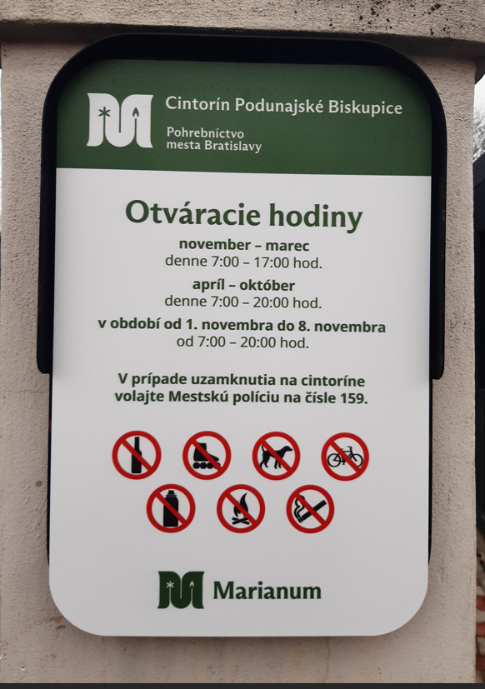
Otváracie hodiny – exteriérové nálepky

Slide 2
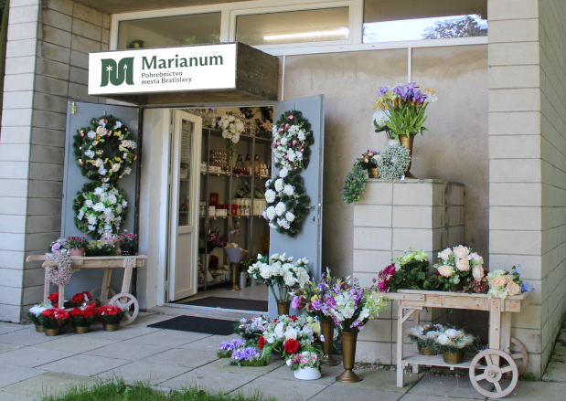
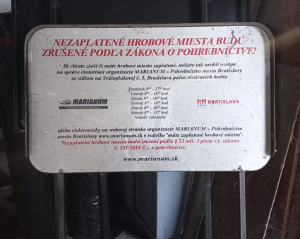
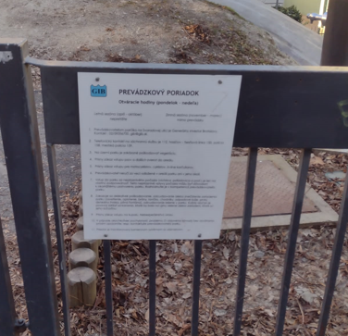
Iný typ ext. tabúl
Krematórium č. 6
Ivanská cesta č. 12
Park Svoradova č. 11

Slide 3
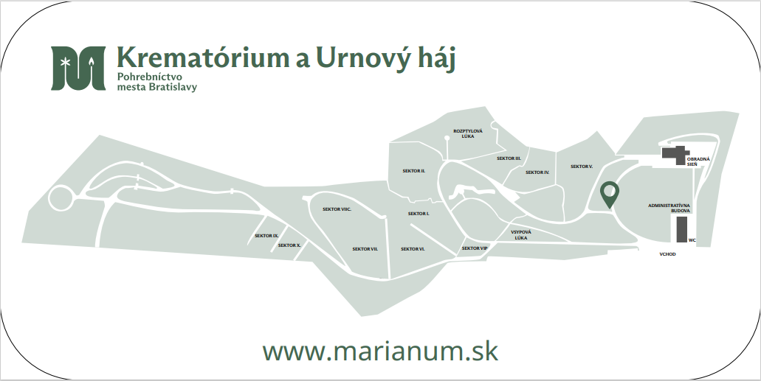
Iný typ nálepiek
Krematórium č. 1, 2 – doplniť malú nálepku na orientačné tabule

